Slide 1
Муниципальное автономное дошкольное образовательное учреждение городского округа Королёв Московской области «Детский сад № 43 «Академия детства» комбинированного вида» Юридический адрес: Московская область, г. Королев, ул. М. Цветаевой, д. 10 Тел: +7(495)519-28-78, +7 (495)-511-02-07 e-mail: dou.43@mail.ru
Презентация к ОД «Бабушкин сундук»
в группе компенсирующей направленности
для детей с нарушениями речи
Воспитатель первой категории
Судник
Екатерина Михайловна

Slide 2
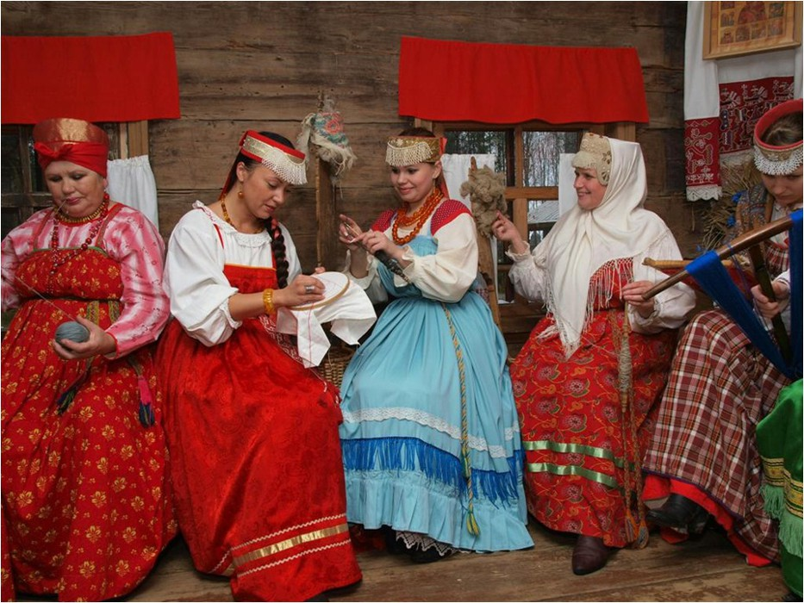
Посиделки

Slide 3
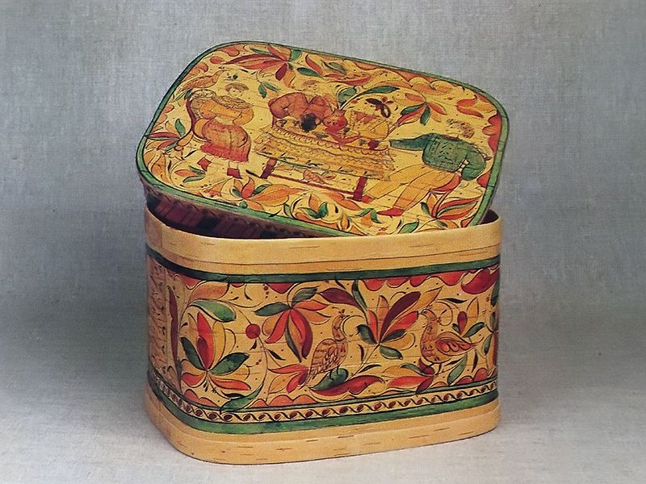
Короб

Slide 4
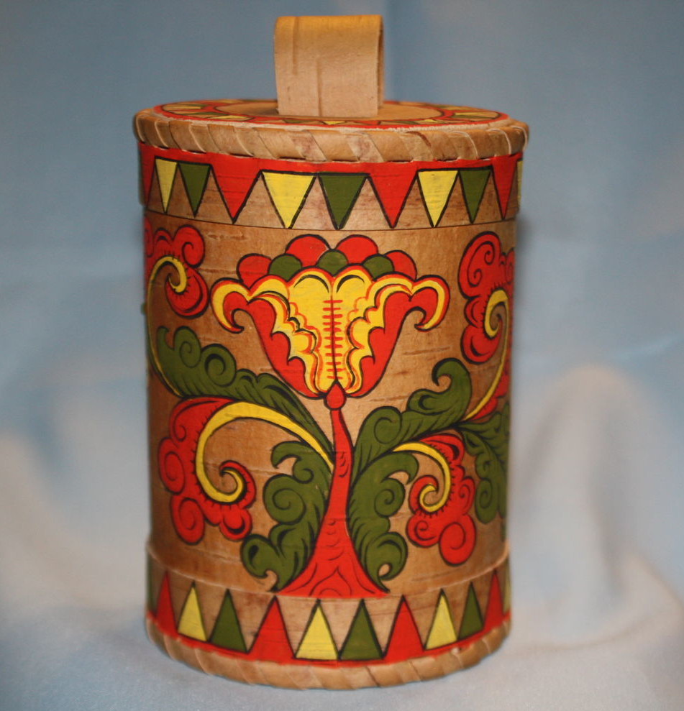
Туесок

Slide 5
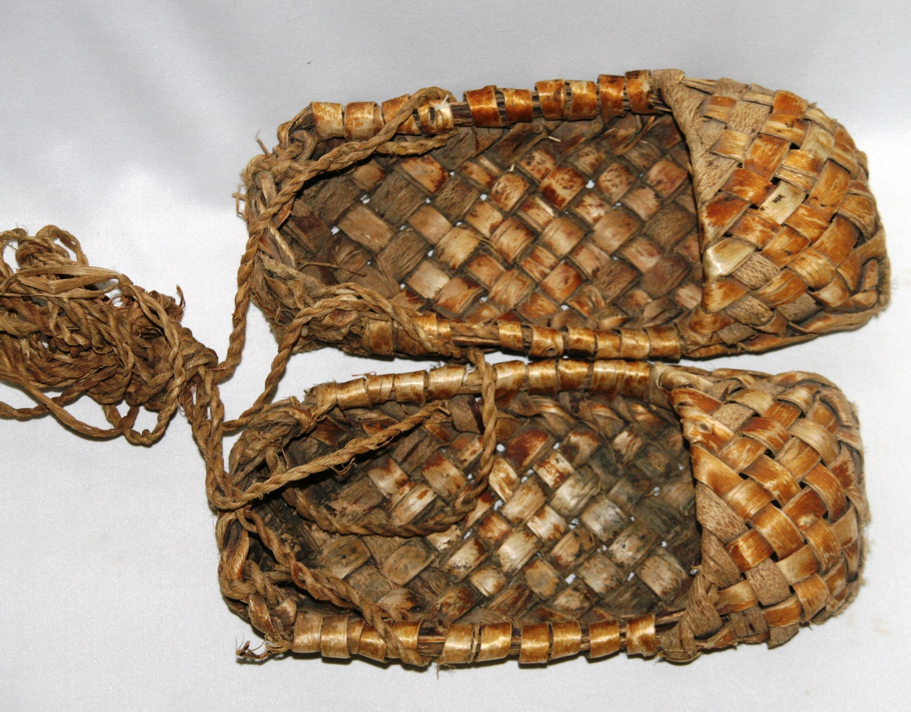
Лапти

Slide 6
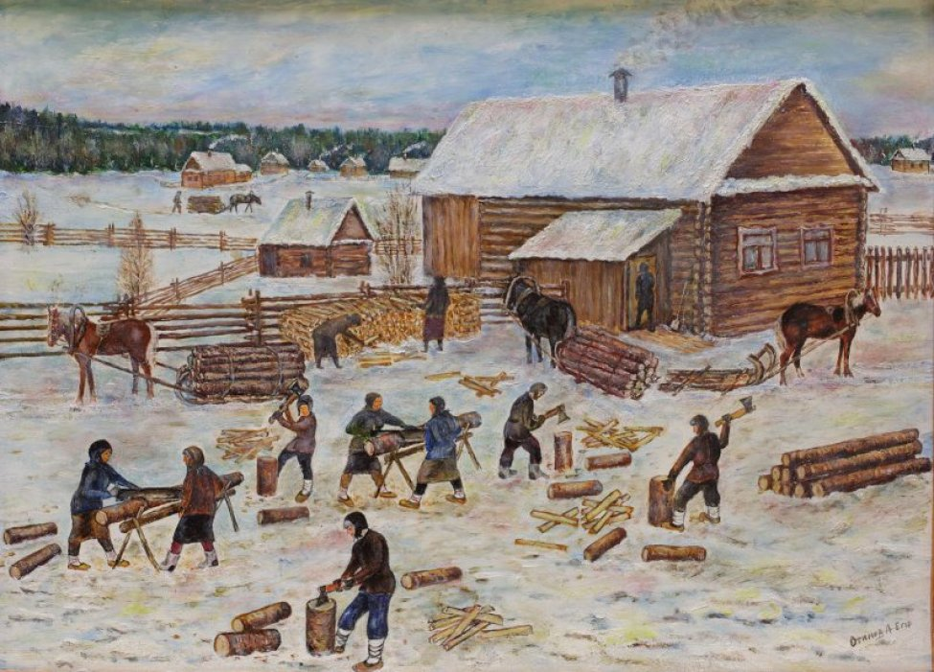
Поговорки о труде

Slide 7
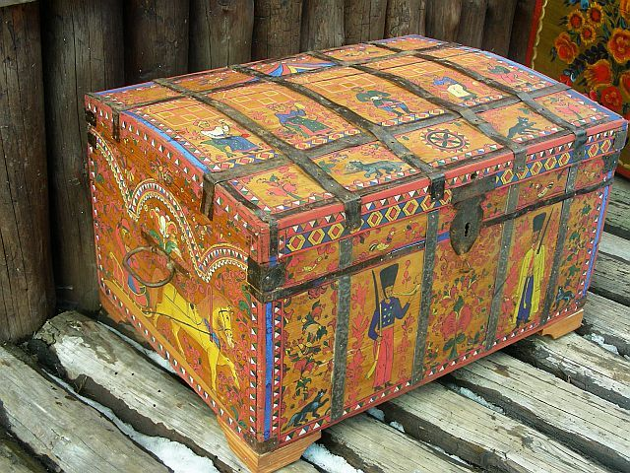
Сундук

Slide 8
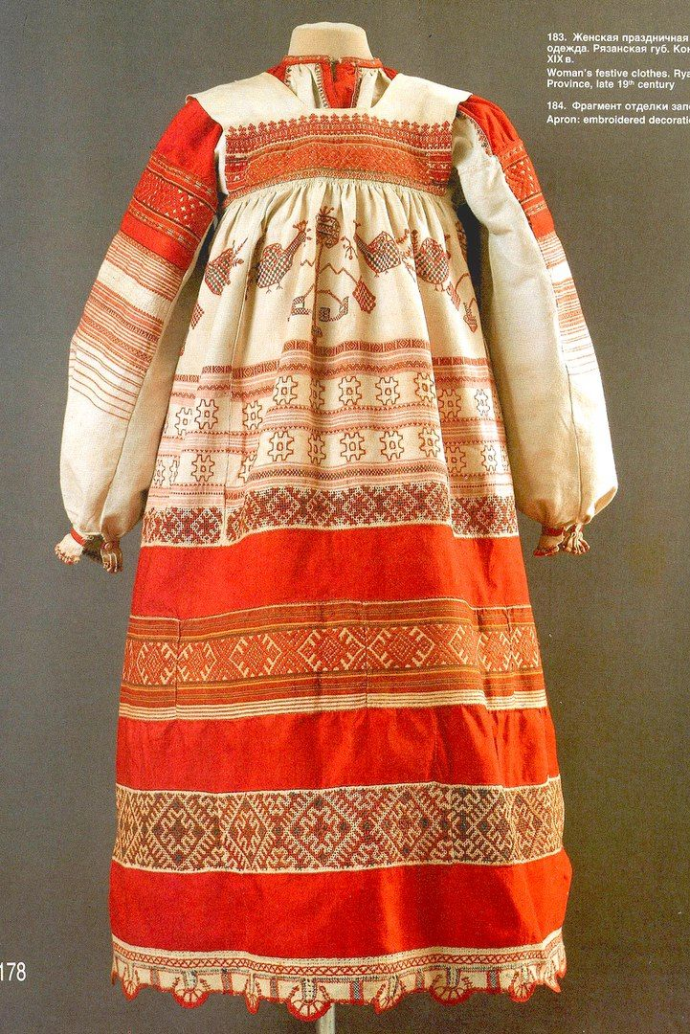
Сарафан

Slide 9
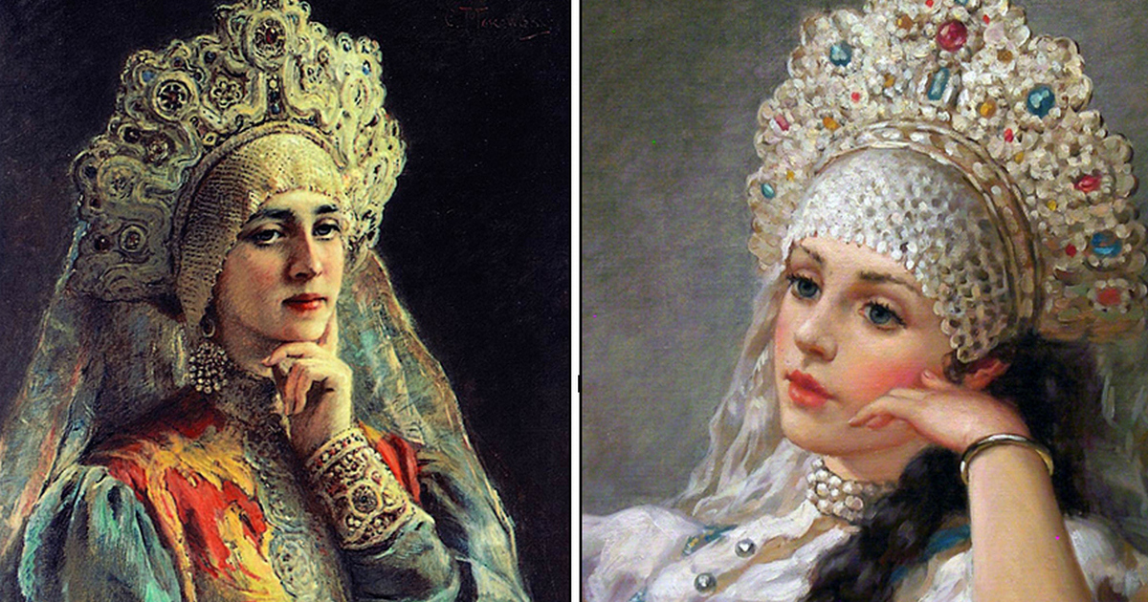
Кокошник

Slide 10
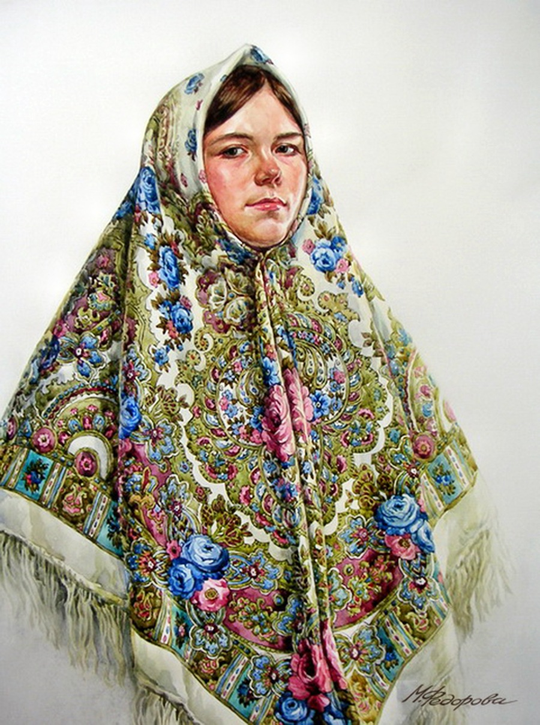
Платок

Slide 11
Приятно вспомнить…
А кто слушал, молодец!

